Slide 1
Module 2 Déterminer la place du conseil d’élèves dans l’école
Leçon 2.1
Dresser l’autoportrait du milieu
MAJ-CL – 18-07-2022

Slide 2
Pour coordonner un conseil d’élèves, vous devez effectuer certaines activités :
Module 2 – Leçon 2.1
En préparation, avant le début des travaux avec le conseil d’élèves.
En action, pendant les travaux avec le conseil d’élèves.
Vous avez des commentaires ou des questions, communiquez avec l’équipe de Vox populi :
Par téléphone T. 1 844 644 1090 poste 3440 (sans frais)
En préparation
En action
Déterminer la place du conseil d’élèves dans l’école fait partie des activités que vous devez effectuer en préparation.
Par courriel

Slide 3
Pourquoi réfléchir au préalable à la place du conseil d’élèves dans l’école? Pour :
Module 2 – Leçon 2.1
Faciliter l’encadrement et la coordination du conseil d’élèves afin que les membres aient une idée précise de ce qu’ils peuvent réaliser;
Vous avez des commentaires ou des questions, communiquez avec l’équipe de Vox populi :
Par téléphone T. 1 844 644 1090 poste 3440 (sans frais)
Définir le mandat du conseil d’élèves avant de demander aux jeunes de s’engager;
S’assurer que le conseil d’élèves dispose d’un pouvoir réel, même si celui-ci est limité. Par exemple, le fait de ne pas considérer réellement le point de vue des élèves nourrit le cynisme et génère de la frustration;
Par courriel
Favoriser l’intégration du conseil d’élèves : si vous définissez à l’avance la place du conseil d’élèves dans l’école, tous les acteurs du milieu seront au fait de son existence et de l’étendue de son mandat.

Slide 4
En tant que responsable, dois-je faire cette réflexion chaque année ?
Module 2 – Leçon 2.1
Dans une école, même si un conseil d’élèves est en activité depuis longtemps, il est conseillé de réfléchir à la place qu’il y occupe chaque année. En effet, le regard porté sur l’école peut évoluer au fil de vos expériences et du chemin parcouru par les jeunes élus eux-mêmes.
Vous avez des commentaires ou des questions, communiquez avec l’équipe de Vox populi :
Par téléphone T. 1 844 644 1090 poste 3440 (sans frais)
Par courriel

Slide 5
Afin de déterminer la place du conseil d’élèves dans l’école, nous vous invitons à considérer les trois éléments suivants :
Module 2 – Leçon 2.1
L’autoportrait de votre milieu
Vous avez des commentaires ou des questions, communiquez avec l’équipe de Vox populi :
Par téléphone T. 1 844 644 1090 poste 3440 (sans frais)
L’entente de collaboration
La collaboration avec les personnes-ressources
Par courriel

Slide 6
Dans cette leçon, nous traiterons plus en détail de l’autoportrait du milieu.
Module 2 – Leçon 2.1
L’autoportrait de votre milieu
Vous avez des commentaires ou des questions, communiquez avec l’équipe de Vox populi :
Par téléphone T. 1 844 644 1090 poste 3440 (sans frais)
L’entente de collaboration
La collaboration avec les personnes-ressources
Par courriel

Slide 7
Qu’est-ce que l’autoportrait du milieu?
Module 2 – Leçon 2.1
L’autoportrait du milieu
Il s’agit d’une réflexion portant sur différentes pratiques qui favorisent l’intégration du conseil d’élèves dans l’école. Être en mesure de vous situer par rapport à ces pratiques vous permettra :
Vous avez des commentaires ou des questions, communiquez avec l’équipe de Vox populi :
Par téléphone T. 1 844 644 1090 poste 3440 (sans frais)
de mieux comprendre le milieu dans lequel votre conseil d’élèves évoluera;
de renforcer certaines de vos pratiques actuelles.
Par courriel

Slide 8
Certaines pratiques favorisent l’intégration du conseil d’élèves dans l’école.
Module 2 – Leçon 2.1
L’autoportrait du milieu
Cliquez dans l’ordre sur chacune des zones numérotées pour en apprendre davantage sur ces pratiques.
1
Représentativité du conseil
Vous avez des commentaires ou des questions, communiquez avec l’équipe de Vox populi :
Par téléphone T. 1 844 644 1090 poste 3440 (sans frais)
8
2
Engagement de l’équipe-école
Rayonnement dans la communauté
Faire en sorte que les projets réalisés soient déterminés de façon démocratique dans l’école et que les décisions prises au conseil d’élèves le soient démocratiquement.
Faire en sorte que la participation électorale des élèves soit importante et que les candidatures soient suffisantes pour faire vivre la démocratie dans l’école.
Faire en sorte que l’information circule à l’intérieur du conseil d’élèves de même qu’entre le conseil et l’ensemble des élèves de l’école.
Faire en sorte que les élèves soient en contact avec des personnes impliquées au-delà du milieu scolaire.
Faire en sorte que l’école reconnaisse le conseil et sa contribution dans l’école.
Faire en sorte que tous les élèves de l’école soient représentés au conseil d’élèves.
Faire en sorte que les élèves connaissent leurs responsabilités et leur pouvoir d’action.
7
Faire en sorte que l’équipe-école contribue à l’intégration du conseil d’élèves dans l’école.
3
Reconnaissance dans l’école
Processus électoral participatif
6
4
Responsabilisation des élèves élu(e)s
Processus décisionnel démocratique
Par courriel
5
Communication efficace

Slide 9
Comment se situe votre milieu par rapport à ces pratiques?
Module 2 – Leçon 2.1
L’autoportrait du milieu
Pour le savoir, l’équipe de Vox populi vous propose un outil facilitant la réflexion. Consultez-le à la page suivante.
Vous avez des commentaires ou des questions, communiquez avec l’équipe de Vox populi :
Par téléphone T. 1 844 644 1090 poste 3440 (sans frais)
Par courriel

Slide 10
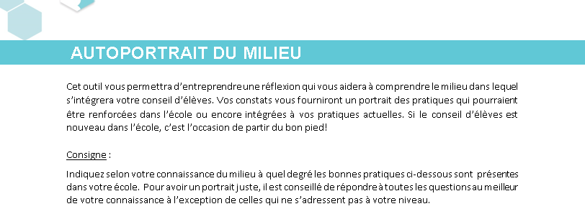
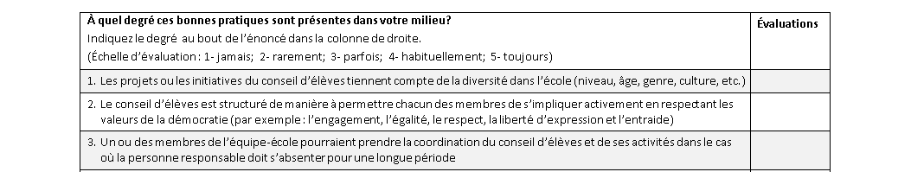
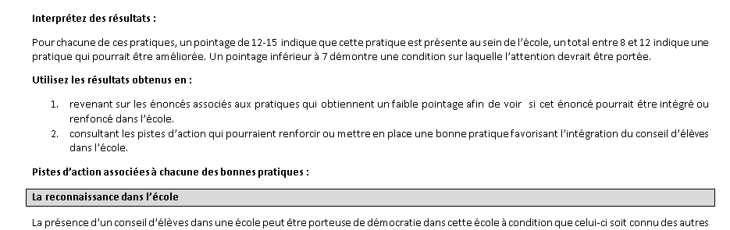
Module 2 – Leçon 2.1
L’autoportrait du milieu
Attribuez une cote à chacun des énoncés et indiquez-la dans la colonne de droite.
Cliquez dans l’ordre sur chacune des zones numérotées pour en apprendre davantage sur l’utilisation de cet outil.
1
Calculez les résultats à l’aide de la grille prévue à cet effet.
Interprétez ensuite les résultats en fonction des totaux obtenus pour les différentes pratiques. Cela vous permettra de cibler des pratiques à renforcer ou à intégrer dans votre milieu.
Utilisez les résultats pour cibler les pistes d’actions concrètes qui vous sont proposées pour chacune des pratiques évaluées. Il ne vous reste plus qu’à passer à l’action!
2
Vous avez des commentaires ou des questions, communiquez avec l’équipe de Vox populi :
Par téléphone T. 1 844 644 1090 poste 3440 (sans frais)
3
Par courriel
4

Slide 11
Vous avez terminé la leçon 2.1 portant sur l’autoportrait du milieu. Consultez les autres leçons de la section Déterminer la place du conseil d’élèves dans l’école du site Web de Vox populi pour en apprendre davantage sur le sujet.
Module 2 – Leçon 2.1
L’autoportrait du milieu
2.1 Dresser l’autoportrait du milieu
Vous avez des commentaires ou des questions, communiquez avec l’équipe de Vox populi :
Par téléphone T. 1 844 644 1090 poste 3440 (sans frais)
2.2 Compléter l’entente de collaboration
2.3 Collaborer avec les personnes-ressources
Consultez l’outil Autoportrait du milieu de la section Boîte à outils du site Web de Vox populi.
Par courriel

Slide 12
Une initiative conjointe de :

